Slide 1
目錄
1.不同交配機率(crossover probability)
2.突變機率(mutation probability)
3.母體群數(population size)
4.產生代數(generation)

Slide 2
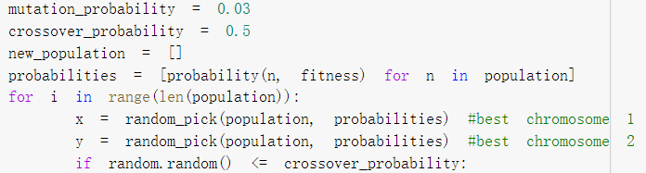
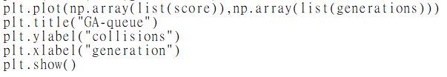
1.不同交配機率 (crossover probability)
增加變數，使達到題目要求
增加matplotlib library用於繪圖

Slide 3
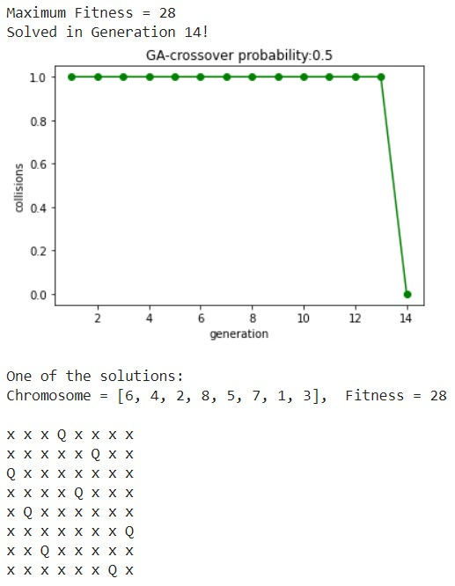
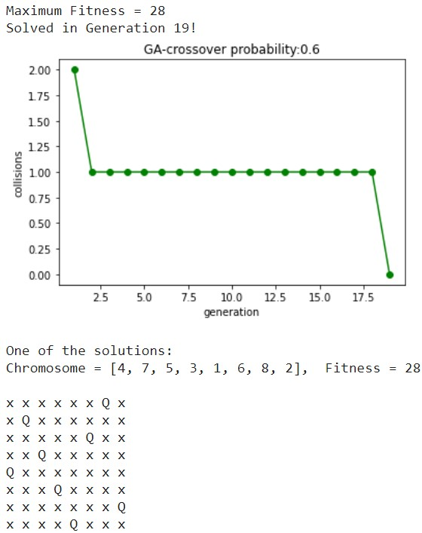
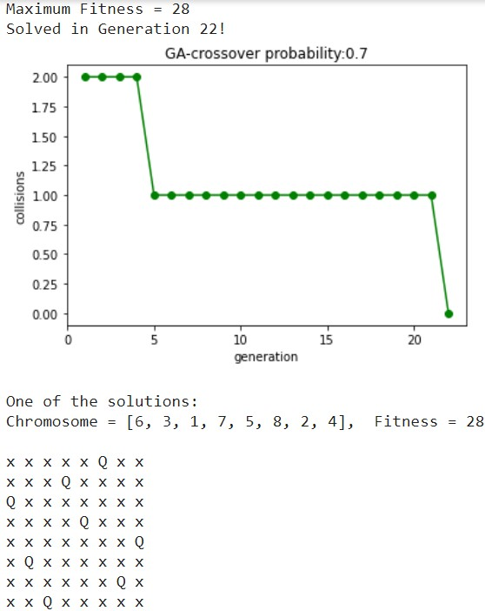
交配機率0.5 交配機率0.6 交配機率0.7

Slide 4
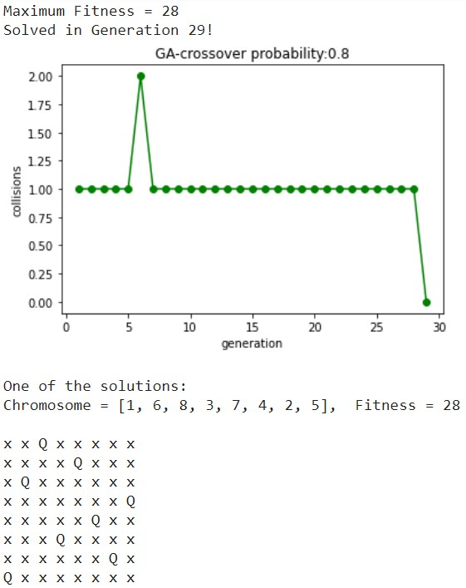
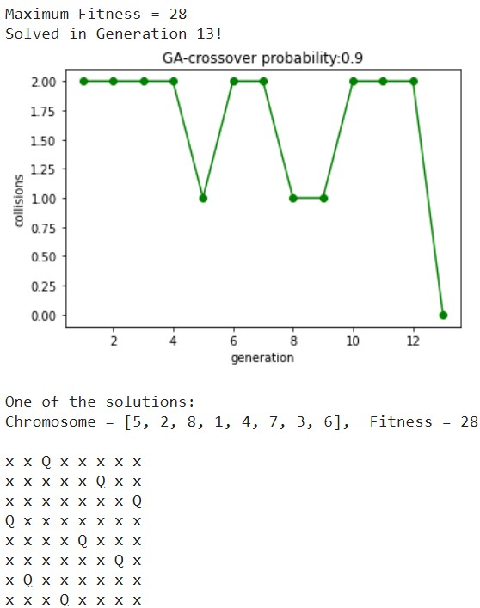
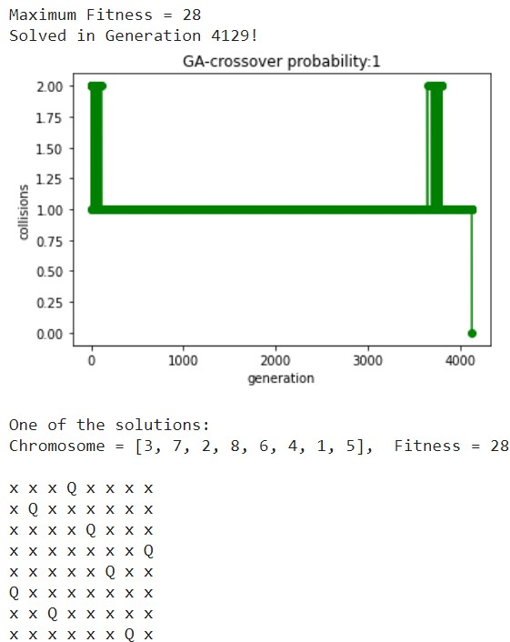
交配機率0.8 交配機率0.9 交配機率1

Slide 5
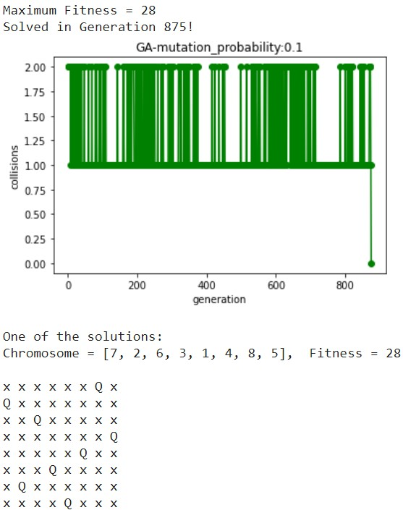
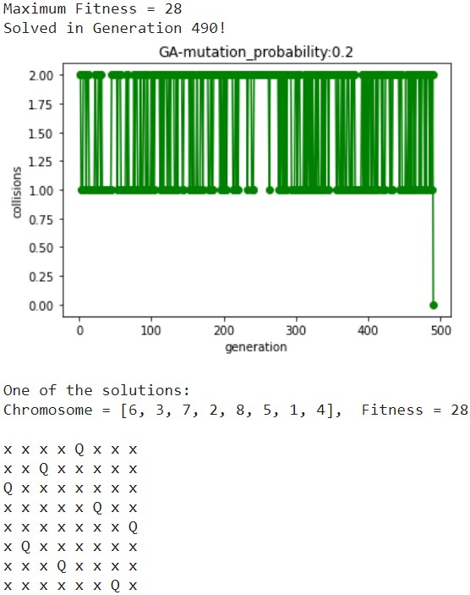
2.突變機率 (mutation probability)
更改以下數值
變異機率0.1 變異機率0.2

Slide 6
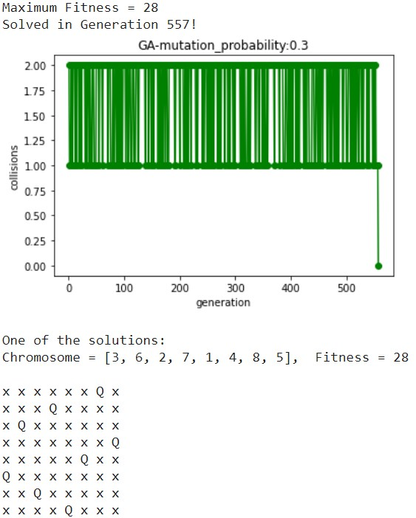
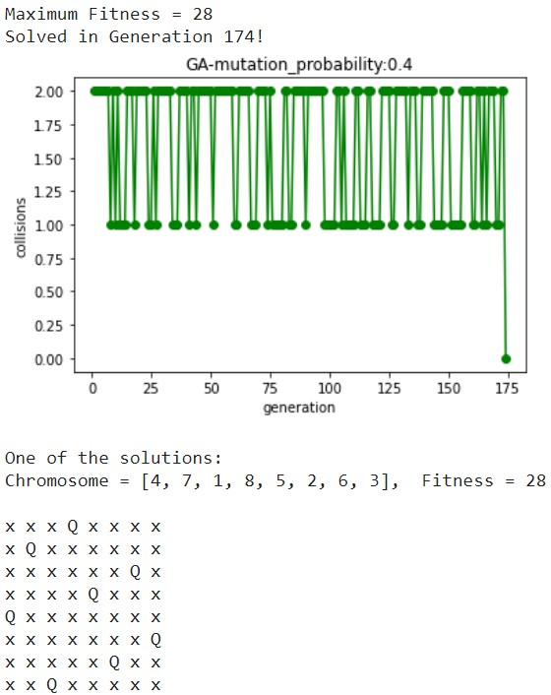
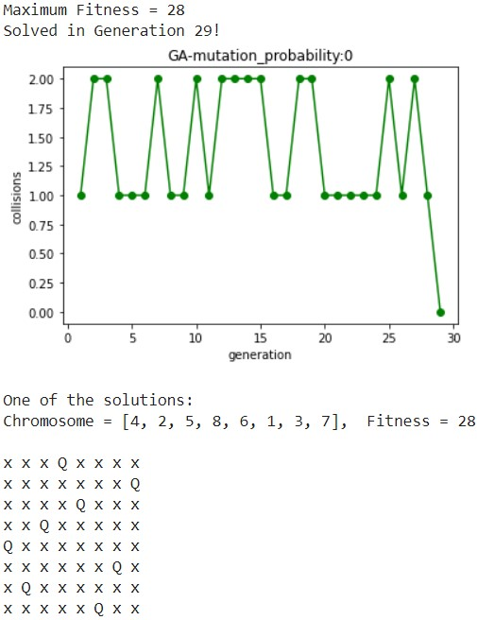
變異機率0.3 變異機率0.4 變異機率0

Slide 7
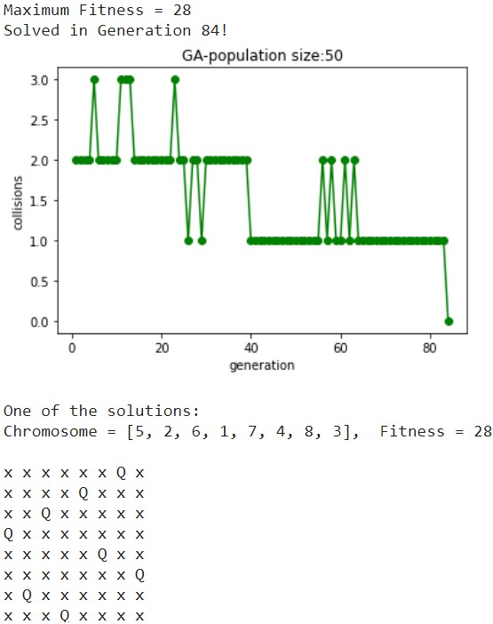
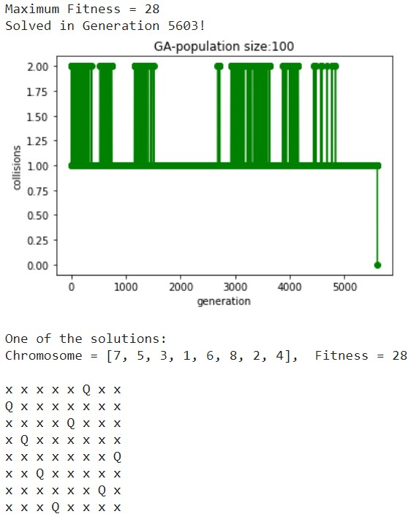
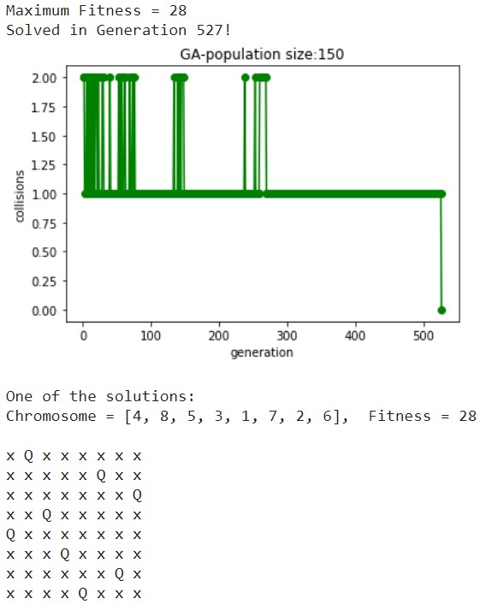
3.母體群數 (population size)
更改以下數值
母群體數50 母群體數100 母群體數150

Slide 8
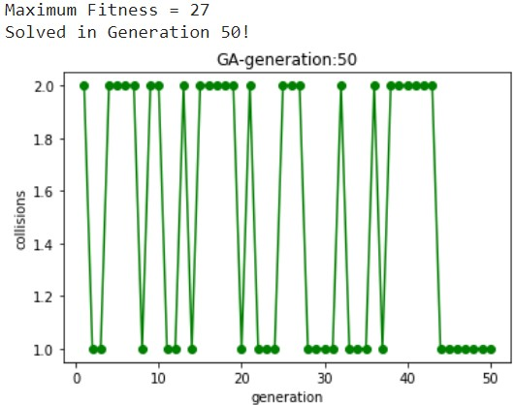
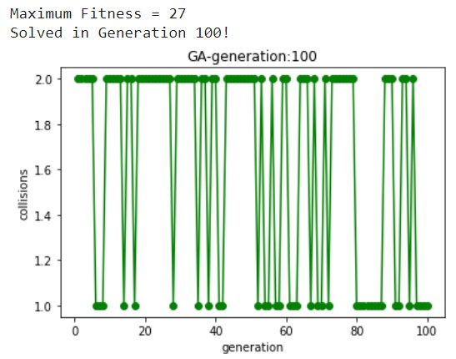
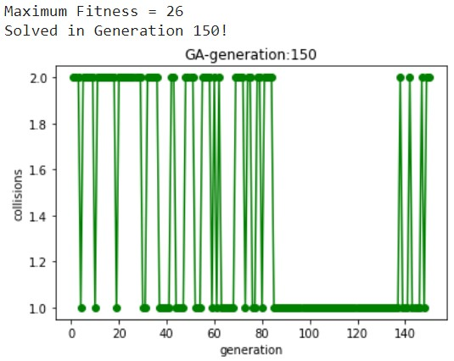
4.產生代數 (generation)
將generation分別限制在需要之數值
產生代數50 產生代數100 產生代數150

